Slide 1
Resultados reto técnico
Científico de datos Dacodes Ingeniera de sistemas Leidy Romero

Slide 2
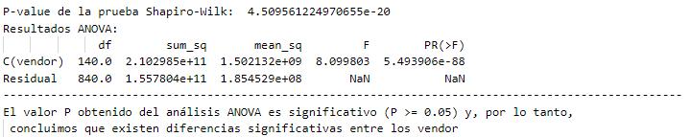
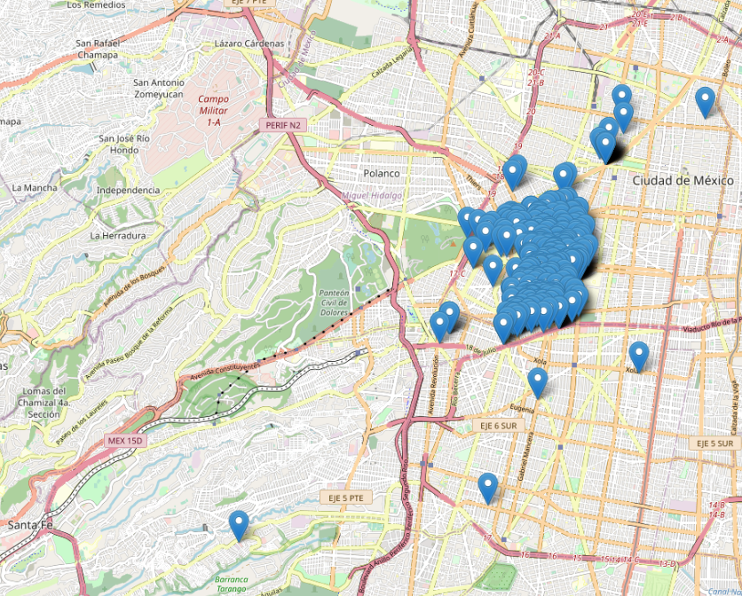
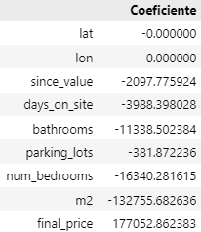
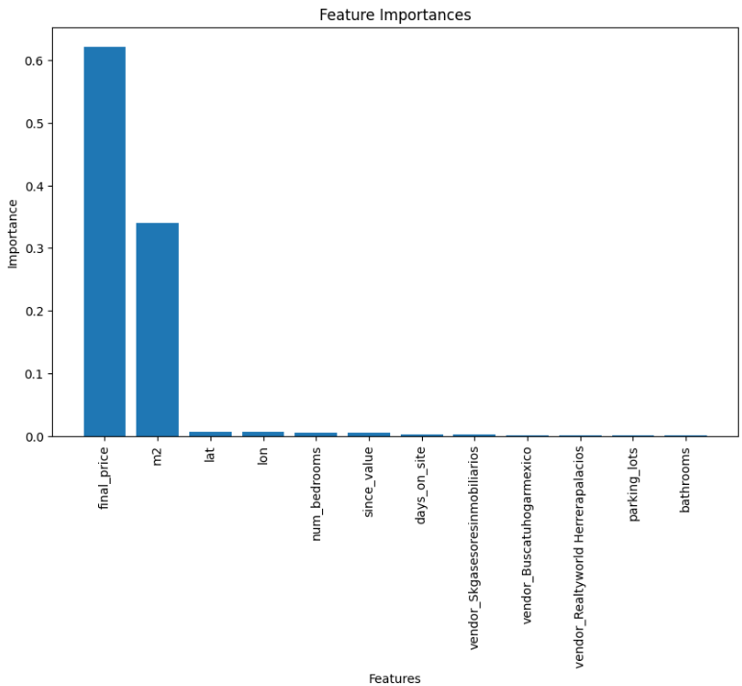
Pregunta 1
Precio por m2 = precio final / m2
parking_lots, lon, lat, location, description, vendor, since_period, amenities
https://datos.cdmx.gob.mx/dataset/ https://www.kaggle.com/datasets/emmanuelleai/salarios-en-mexico?select=Salarios+en+Mexico.csv

Slide 3
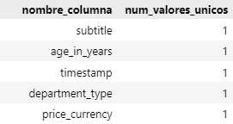
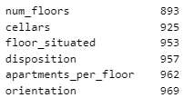

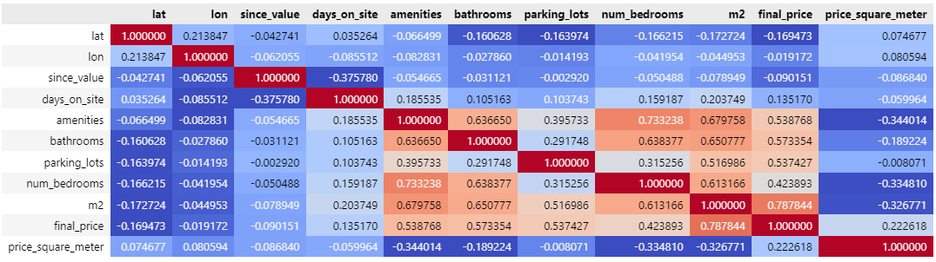
Pregunta 1
Address, Price mod, Price, since, attributes

Slide 4
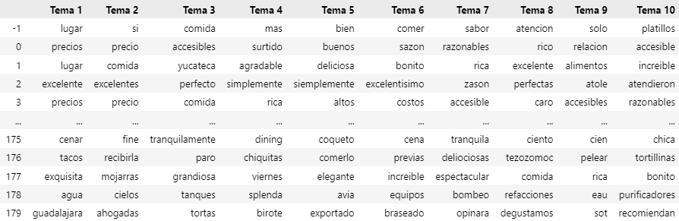
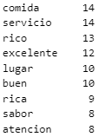
Pregunta 2

Slide 5
Pregunta 3
Problema de negocio:
Principales retos:
Conjunto de datos:
Metodología:
Incorporación en los procesos de negocio
Aprendizajes
Resultados

